Slide 1
Concurso Público Internacional para otorgar en concesión
los Proyectos:
“LÍNEA DE TRANSMISIÓN SCT 220 kV
FRIASPATA - MOLLEPATA Y SUBESTACIÓN ORCOTUNA 220/60 kV”

Slide 2
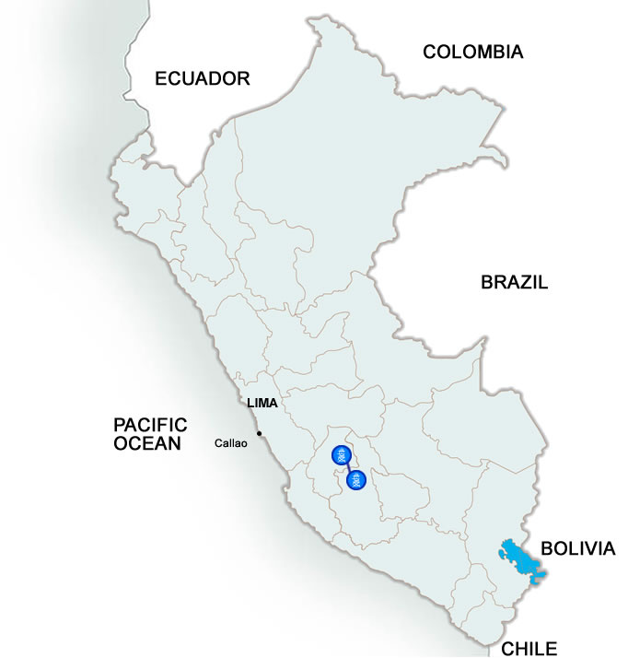
LÍNEA DE TRANSMISIÓN SCT 220 kV
FRIASPATA - MOLLEPATA Y SUBESTACIÓN ORCOTUNA 220/60 kV
CONVOCADO
Ubicación: Huancavelica , Ayacucho, Junín.
Descripción: Diseño, financiamiento, construcción, operación y mantenimiento de la línea de transmisión de una longitud de 90.5 Km y capacidad de 152 MVA, y de la subestación Orcotuna 220/60 kV, capacidad de 50 MVA.
Inversión estimada (sin IGV): US$ 43.5 millones
Modalidad: Autosostenible. Se financia con el Ingreso Tarifario y el Peaje de Transmisión que constituyen el Costo Medio Anual y será pagado por la demanda atendida exclusivamente por estas instalaciones.
Plazo de la concesión: 30 años más el periodo de construcción (25 meses aprox.).
Estado actual del proceso: El Proyecto fue Adjudicado a la empresa Interconexión Eléctrica S.A. E.S.P.
Fecha de adjudicación: 07.08.14
SE Orcotuna
Friaspata
Mollepata

Slide 3
RESUMEN DEL PROYECTO: PRINCIPALES COMPONENTES
Los principales elementos y especificaciones del proyecto se resumen a continuación:
Línea de Transmisión Friaspata - Mollepata
Longitud aproximada : | 90,5 km
Número de ternas : | Una
Capacidad de Transmisión | 152 MVA
Conductores por fase : | Uno tipo ACSR, ACAR o AAAC, a ser definido por el concesionario.
Disposición de fases : | Triangular
Cables de guarda : | Dos, uno tipo OPGW y otro convencional.
Estructuras : | Autosoportadas, tipo celosía de acero galvanizado.
Subestaciones que enlaza : | Subestación Friaspata (Huancavelica) y Subestación Mollepata (Ayacucho)
Subestaciones
Nueva | Orcotuna 220/60 kV
Ampliaciones | Friaspata y Mollepata
Obras Complementarias | Enlace en 220 kV con la LT Huayucachi - Carabayllo
q El detalle de las especificaciones se encuentra en el Anexo 1 del contrato de concesión.

Slide 4
CONCURSO: FACTOR DE COMPETENCIA
Factor de competencia: Menor Costo de Servicio Total
El Costo de Servicio Total está conformado por:
Anualidad del costo de inversión sin IGV (“aCI”) ,calculada con la tasa de 12% y un periodo de 30 años, más.
Costo anual de operación y mantenimiento sin IGV (“COyM”).
Formato de presentación de las ofertas:
Los costos desagregados de la Línea Eléctrica deben mostrarse en los Formularios 4-A y 4-B
Sólo serán aceptables las ofertas de los postores que presenten valores para el costo de servicio total, y para cada uno de sus dos componentes (aCI y COyM), que sean iguales o menores a los valores máximos respectivos que establecerá Proinversión con anterioridad a la fecha de presentación de propuestas.
Adicionalmente se exigirá en la propuesta una garantía de validez, vigencia y seriedad de oferta de US$ 4 millones.
 | En números (con dos decimales) | En letras
1) Costo de Inversión (US$)*
2) Costo de OyM anual (US$)
Nota:
* Monto global
Valores a la fecha de Puesta en Operación Comercial
4

Slide 5
CONCURSO: CRITERIOS DE CALIFICACIÓN
Los inversionistas deberán pasar por un proceso de calificación para ser considerados postores y presentar propuesta.
Los criterios de calificación financieros y operativos son:
Requisitos
Financieros:
Patrimonio Neto Mínimo | US$ 40 millones
Total de Activos Mínimo | US$ 130 millones
Técnicos: Operación directa de sistemas de transmisión de electricidad que satisfacen las siguiente condiciones:
Longitud: | No menor de doscientos cincuenta kilómetros (250 Kms.) en tensiones igual o mayor a 220 kV.
Capacidad de transformación: | No menor de 250 MVA en subestaciones en tensiones igual o mayor a 220 kV.
5

Slide 6
CONCURSO: CRONOGRAMA
Principales fechas del Cronograma:
Convocatoria
Primera versión Contrato
Segunda versión Contrato
Solicitud calificación
Versión final Contrato
Presentación Propuestas y Buena Pro
Cierre
Nov. 2013
IV Trimestre
2013
I Trimestre
2014
II Trimestre
2014
III Trimestre
2014
IV Trimestre
2014
PROINVERSIÓN tiene la facultad de modificar las fechas del calendario. En caso de hacerlo, lo comunicará mediante circular publicada en la página Web y, paralelamente la enviará en físico a los Adquirentes hasta antes de la etapa de calificación, y a los Postores después de dicha etapa.
6

Slide 7
INFORMACIÓN Y CONTACTOS
Jefe de Proyecto en Temas Eléctricos e Hidrocarburos | Ing. Aníbal del Águila Acosta
Teléfono | (51-1) 200-1200 extension 1340
E-mail | adelaguila@proinversion.gob.pe whuambachano@proinversion.gob.pe
7

